Slide 1
Звук и буква Д

Slide 2
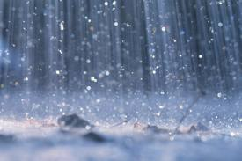
По земле идет без ног, В дом без рук стучится. Но не пустишь на порог, Чтоб не намочиться.

Slide 3
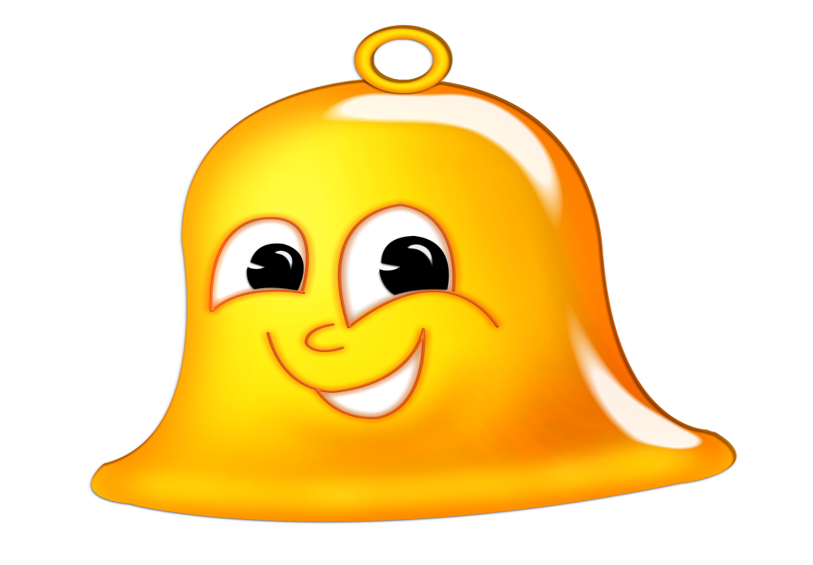
Буква дэ –
звук [д] –
согласный,
звонкий,
парный,
д
может быть твёрдым [д],
может быть мягким [д,]
ведёрко
домик

Slide 4
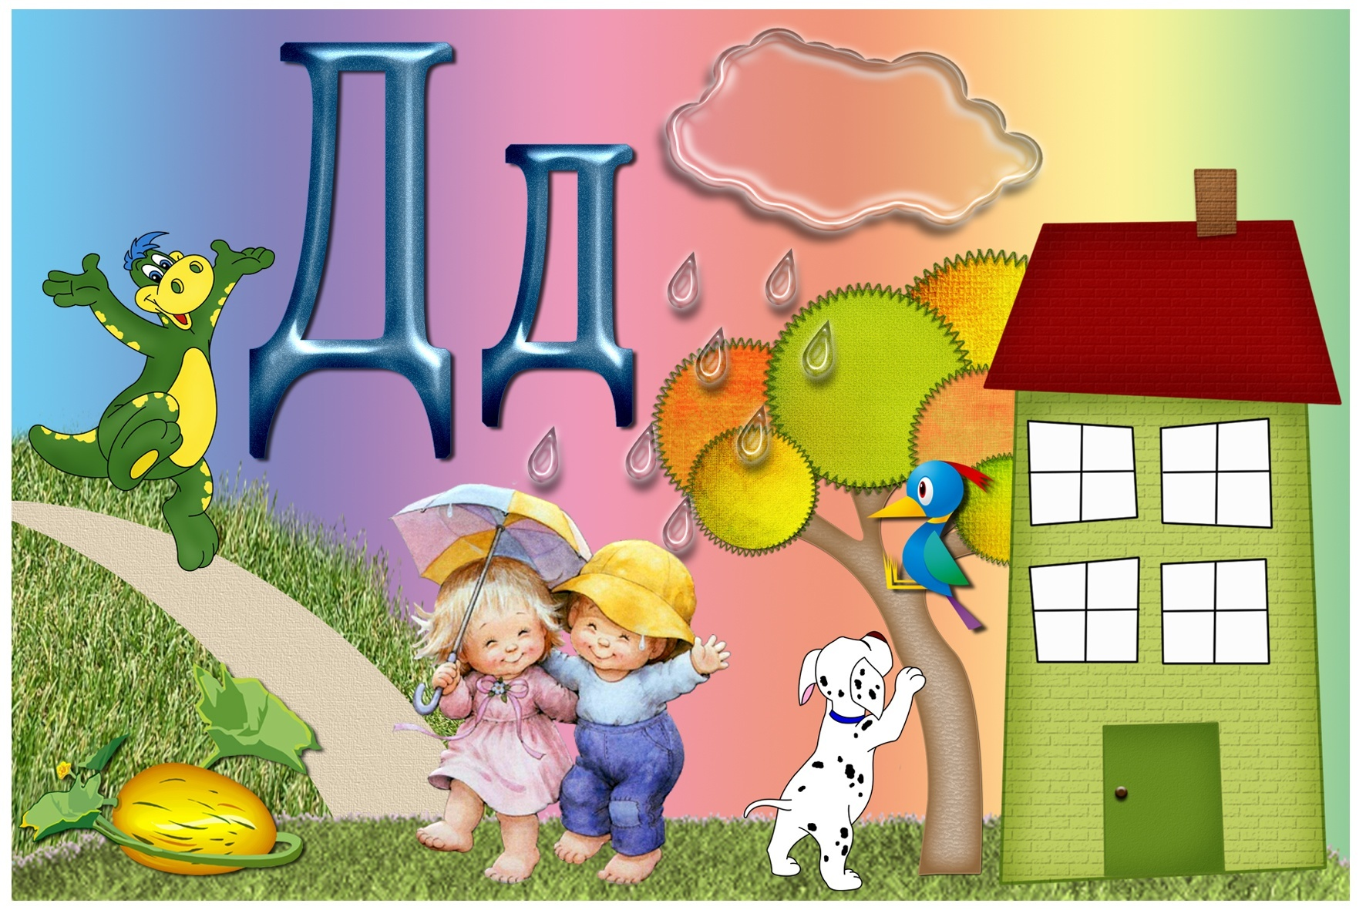
дерево
динозавр
дождь
дом
дятел
дорога
дети
далматинец
дыня
девочка
Даша
Дима
дверь

Slide 7
д
а

Slide 8
Д
О

Slide 9
Д
У

Slide 10
Д
Ы

Slide 11
Д
И

Slide 12
Д
Е

Slide 13
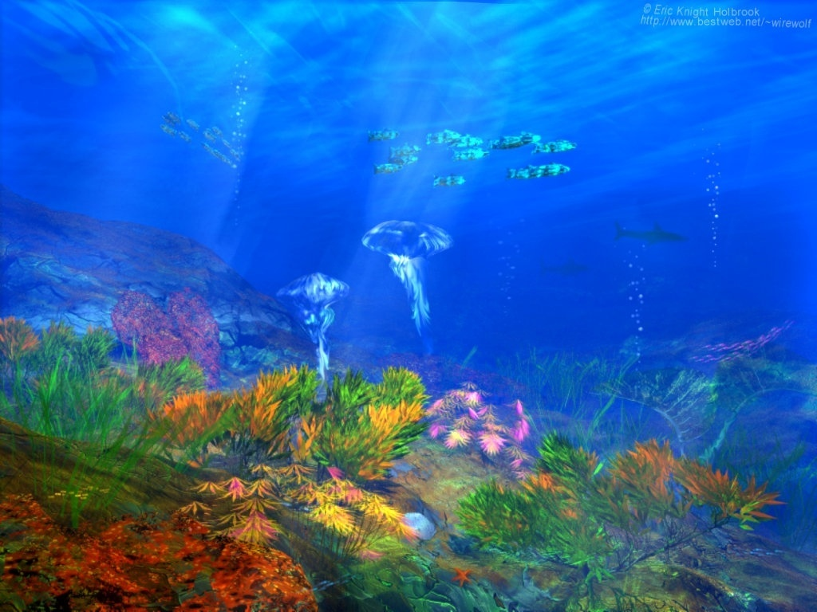
1. На морском дне - звезда.

Slide 14
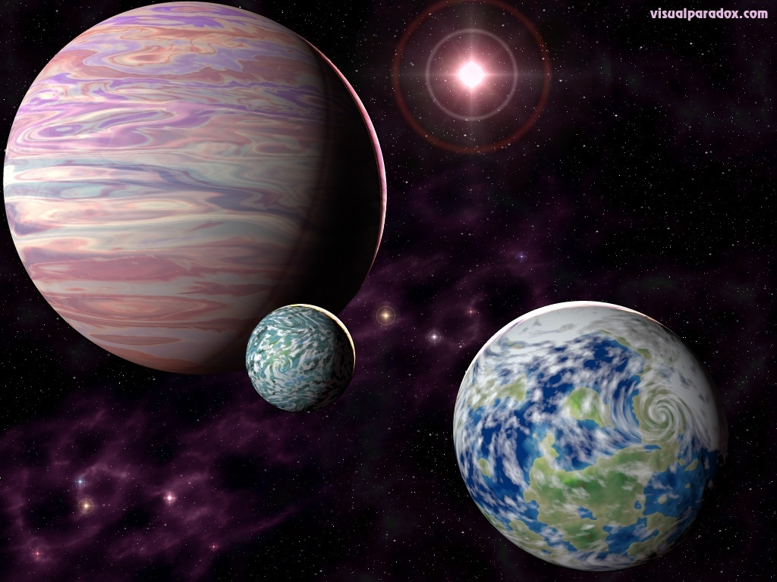
2.В космосе, далеко - далеко сверкает звезда.

Slide 15
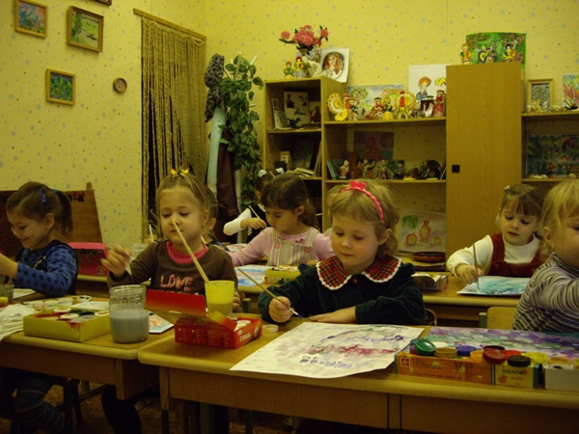
3. Дети на уроке рисовали звезду.

Slide 16
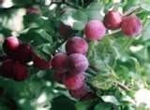
В саду
После уроков мы побывали в саду.
Садовник дед Денис рассказал,
как вырастили сад. Пока дед Денис рассказывал,
куда-то пропал Димка.
Смотрим- он сидит на дереве и ест сливы.
Тут садовник поставил
перед нами ведро слив и сказал :
-Вот вам подарок!
Мы все были рады. А Димка
покраснел как рак.
После уроков мы побывали в саду.
Садовник дед Денис рассказал,
как вырастили сад. Пока дед Денис рассказывал , куда-то пропал Димка.
Смотрим- он сидит на дереве и ест сливы.
Тут садовник поставил
перед нами ведро слив и сказал :
-Вот вам подарок!
Мы все были рады.
А Димка покраснел как рак.

